Slide 1
Biodiversité : motivations :
pertes sont irréversibles,
morale (a-t-on le droit ?),
valeur patrimoniale,
utilité pour l’humain,
+ meilleur stockage CO₂.
Ne pas copier photos/schemas/plots
Julien Faivre
LPSC / UGA / Alice
Services écosystémiques :
Support :
cycle de la matière,
cycle de l’eau,
formation des sols,
…
Production :
alimentation (p.ex. pollinisation),
fibres végétales,
combustibles,
médicaments,
…
Régulation :
de l’érosion,
des flux hydriques,
des maladies,
du climat,
des risques naturels,
…
Services culturels :
valeurs spirituelles / religieuses,
valeurs esthétiques,
tourisme,
…

Slide 2
Biodiversité : motivations :
Services ecosystemiques : pollinisation, purification eau, …
Gratuits, donc : ecosystemes non fonctionnels => $$$
Notion occidentale !
Recherche = inclusive (CERN) => maintenir la biodiversité pour elle-meme.
1re activité impactante : agriculture => pourquoi s’en preoccuper a l’IN2P3 ?
« Où œuvrer pour enrayer cette chute ? » = « à la place de quoi ? »
Alimentation ?
Agrocarburants ? Bois de chauffage ?
Bois d’œuvre ?
rues, parcs publics,
jardins privés,
entreprises, labos.
Pas suffisant, mais nécessaire.

Slide 3
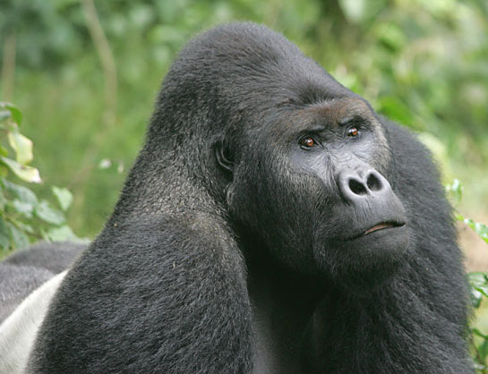
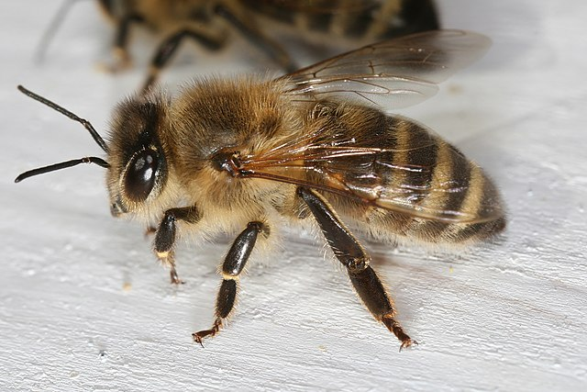
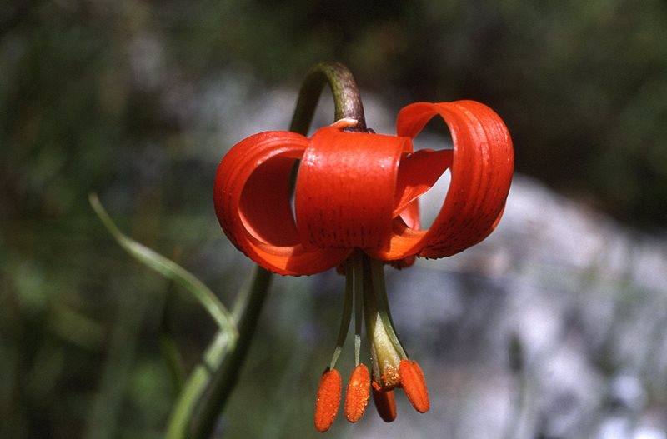
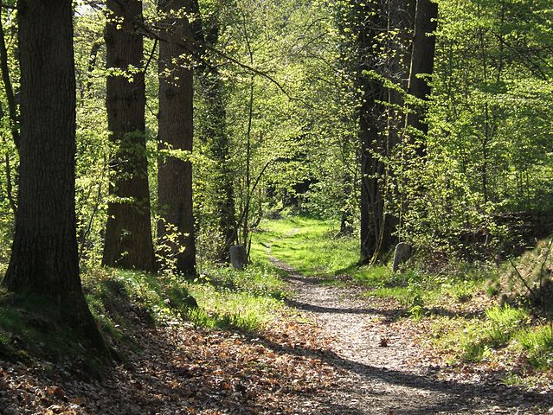
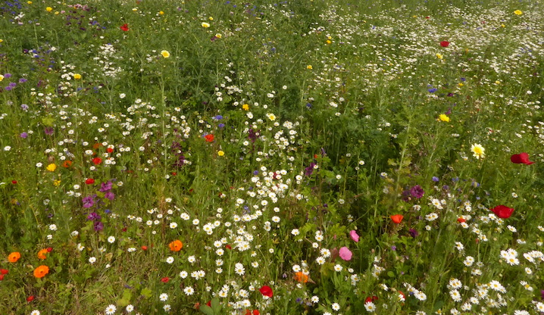
Especes rares
Espaces naturels
Zones fermees (reserves)
Biodiversité ?
Gorilles des plaines En disparition, loin
Dauphins / pandas Mignon
Abeilles Pas d’abeilles => pas de miel
Animaux
Graueri Gorilla
Richard Bartz
Lis de Pompone En disparition, « loin »
Arbres Poumons, vert
Fleurs Les abeilles doivent manger
Végétaux
(action dessus)
Colin Barker
J. Faivre

Slide 4
Causes chute biodiversité :
Biodiversité ordinaire : base necessaire pour que :
installation especes plus rares,
ecosystemes fonctionnels,
services ecosystemiques soient rendus.
HEP : terrassement, transport, gestion friches, limitation propagation
Especes Exogenes Envahissantes
Pollution
Changement climatique
Surexploitation ressources
Changement d’usage des sols (disparition d’habitats)
…
Reduction GES
HEP ++ ! => choix d’achat/utilisation ressources
HEP : peu de surfaces… …mais forts enjeux

Slide 5
Caracteristiques terrains HEP :
Emprise importante (wrt parcelles privees) => approche coherente sur large zone.
Associés a gros budgets => surcout amenagement tres faible.
Utilisation stable pendant decennies (wrt terrain privé / public) => points stables pour construire plans d’amenagement des environs.
Zones techniques peu frequentees => zones refuge.
Vitrine (e.g. CERN) => effet d’entrainement.
SCOT, PLUI, …

Slide 6
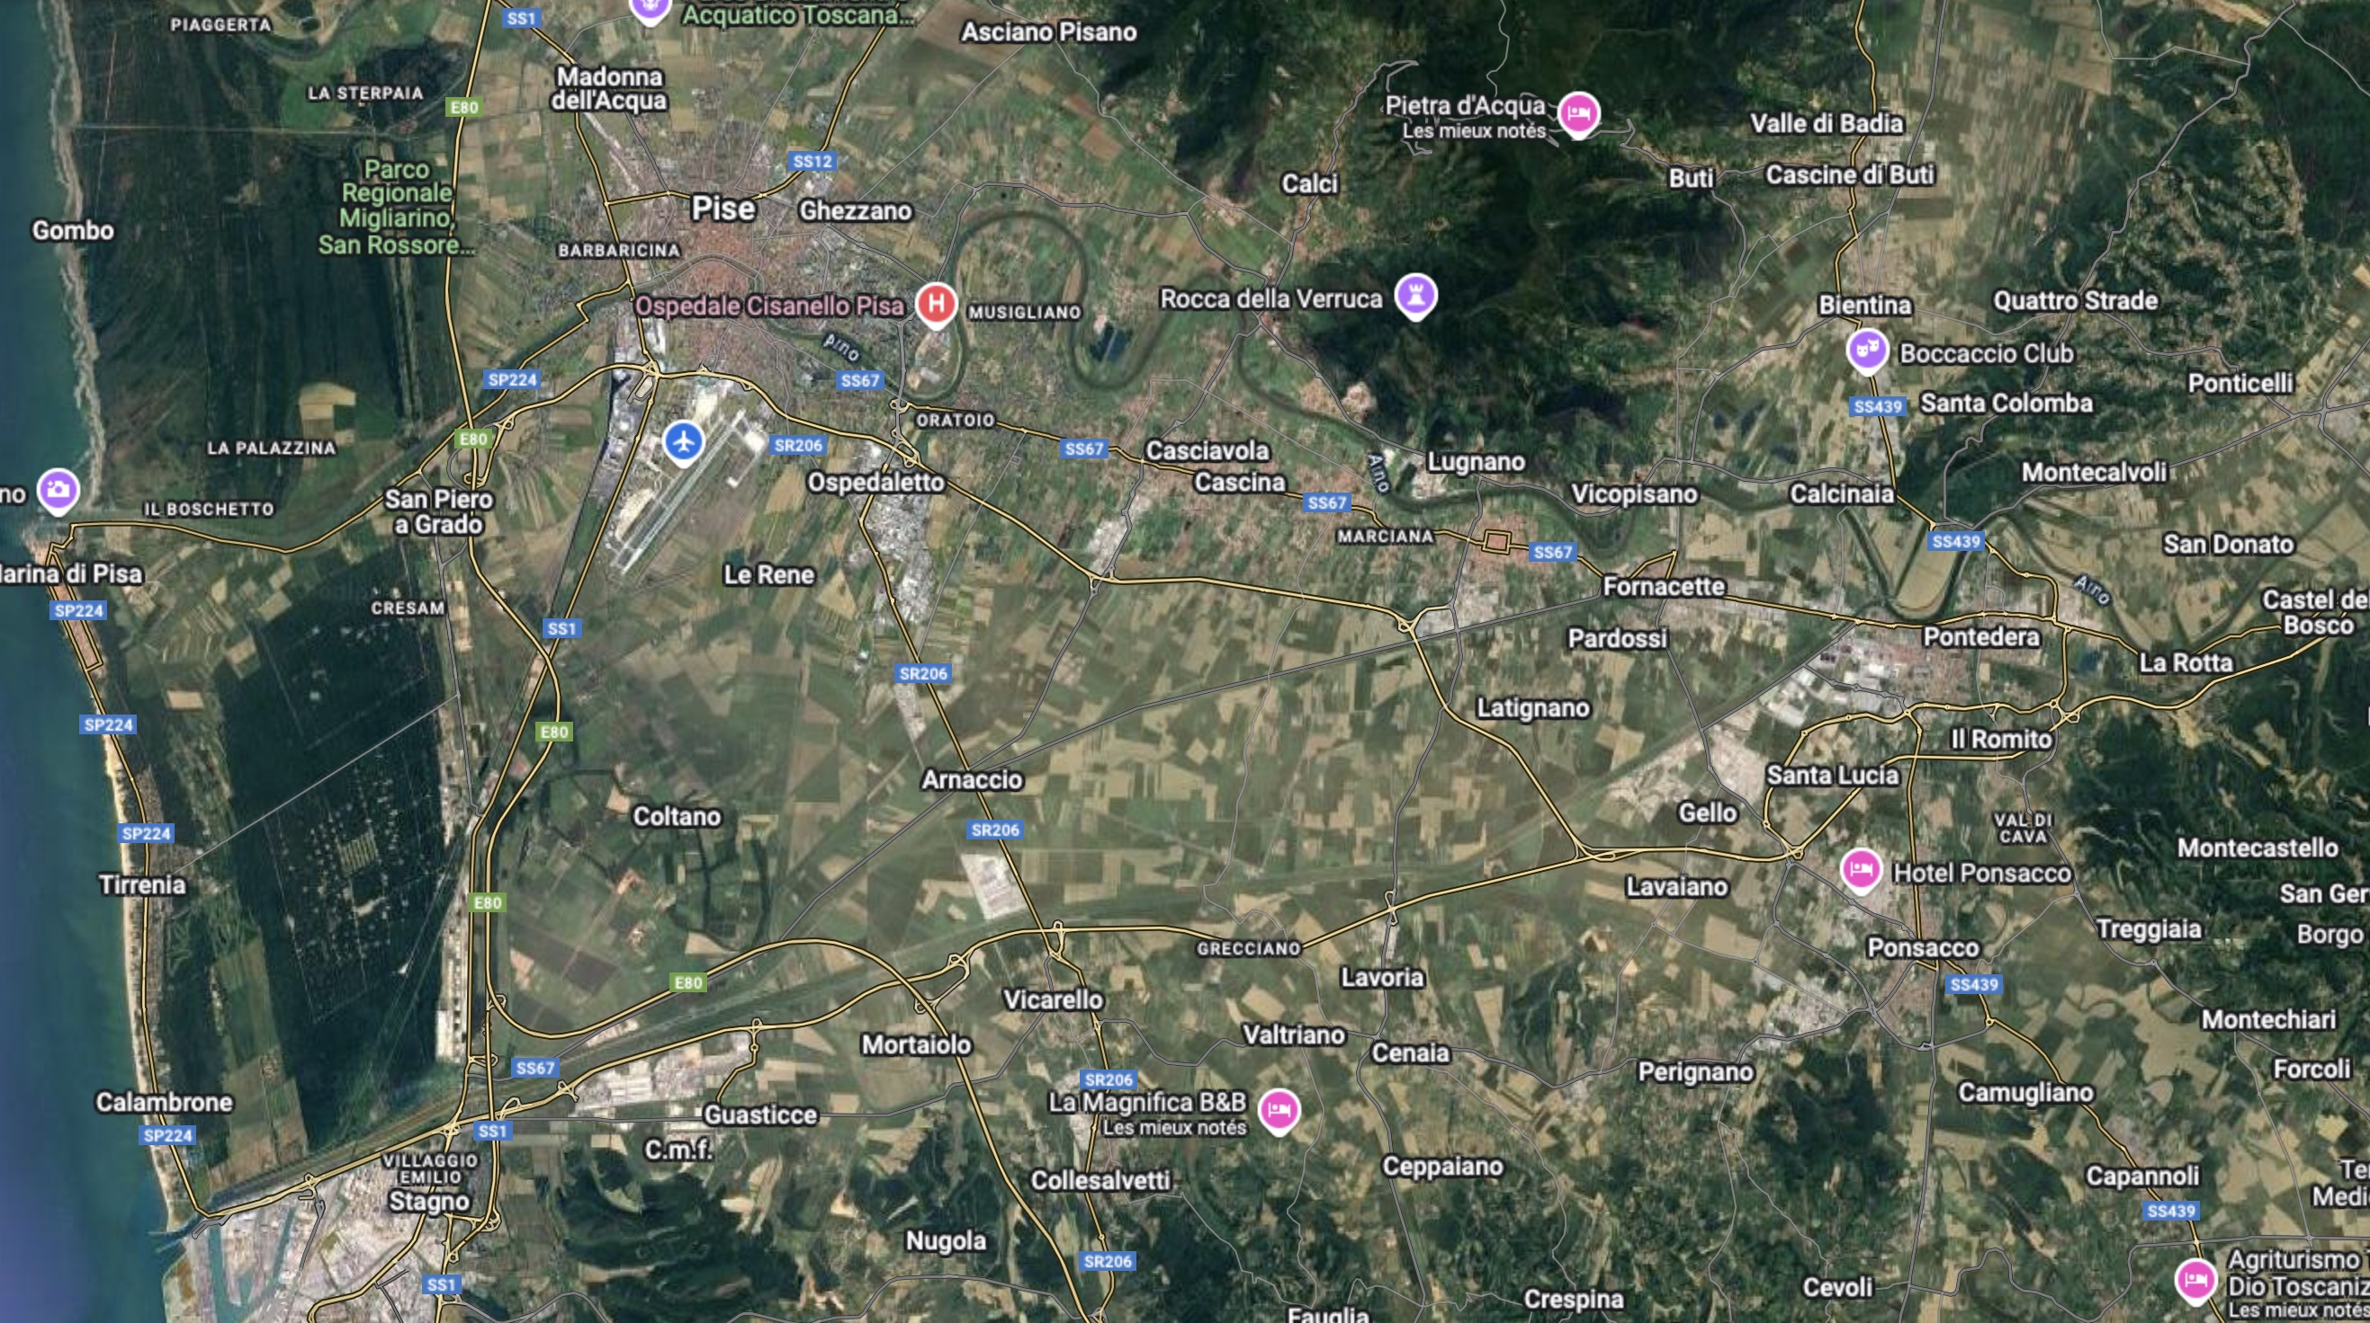
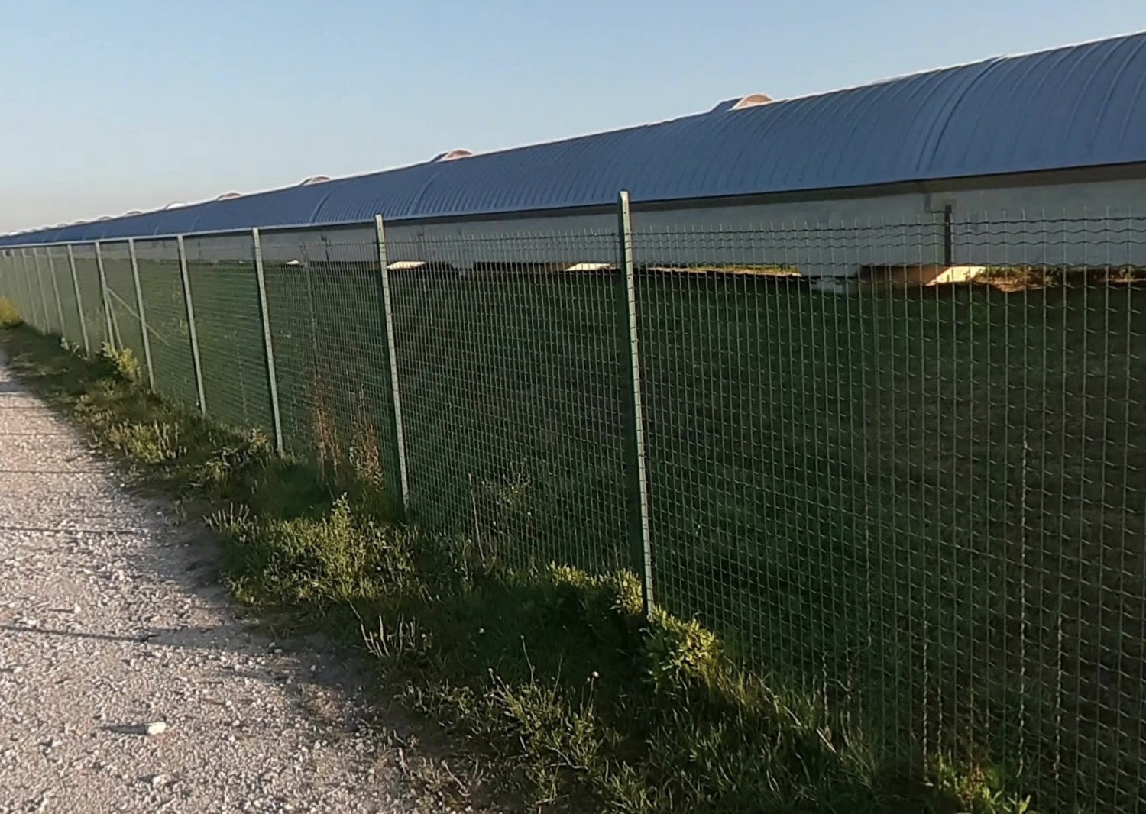
Terrains HEP :
Donc, peu de surface mais :
Terrains de caracteristiques interessantes
Importance heterogeneité (lisieres) -> nos terrains sont 1) heterogenes, 2) ≠ leur environnement
Pas seulement la surface qui compte aussi les connexions -> nos terrains ∈ trame verte
Virgo : barriere / corridor
Passant
Bloquant

Slide 7
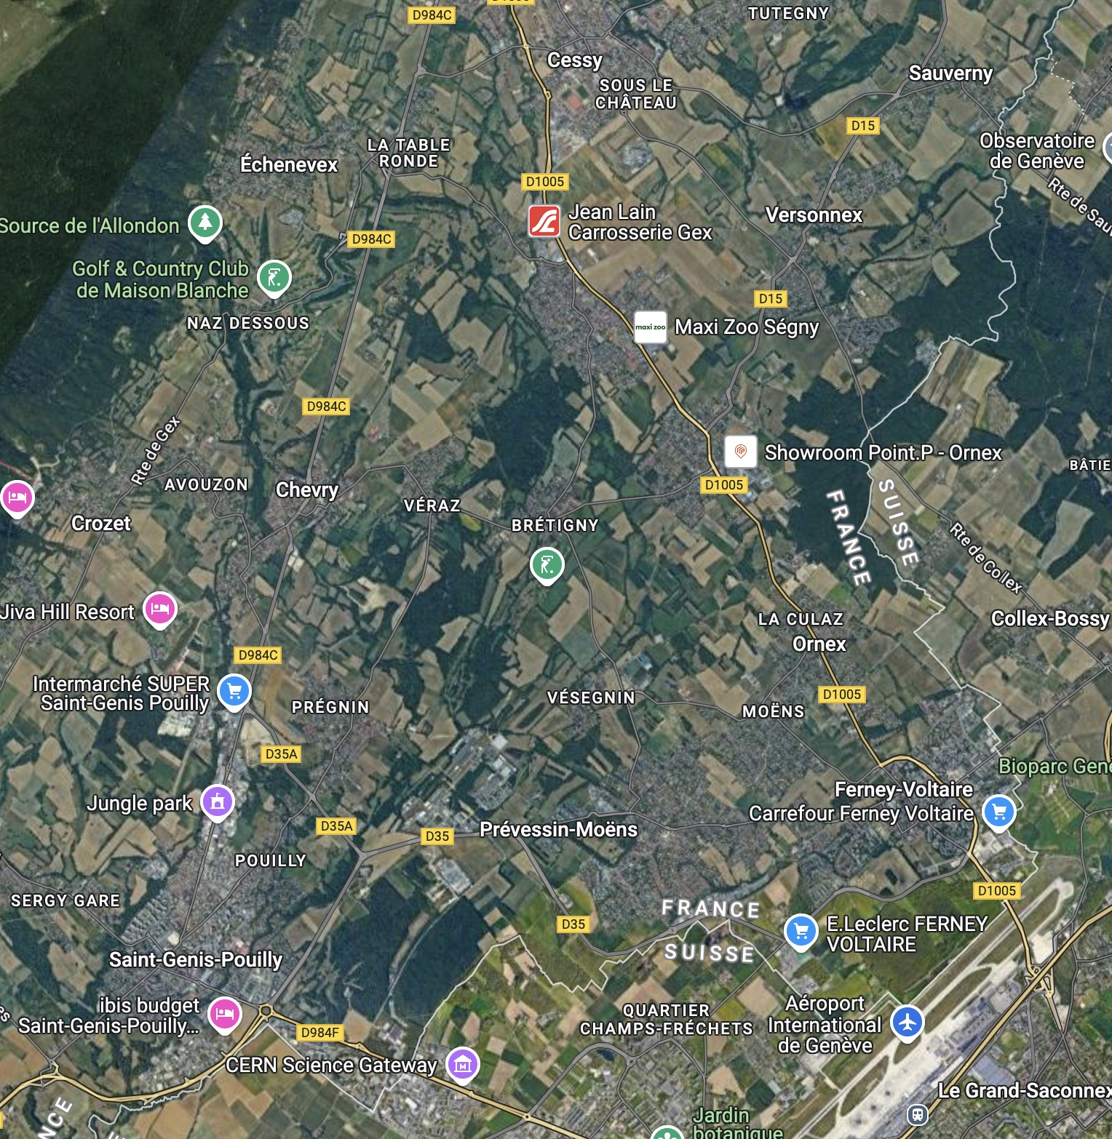
Terrains HEP :
Donc, peu de surface mais :
Terrains de caracteristiques interessantes
Importance heterogeneité (lisieres) -> nos terrains sont 1) heterogenes, 2) ≠ leur environnement
Pas seulement la surface qui compte aussi les connexions -> nos terrains ∈ trame verte
LHC : pas japonais

Slide 8
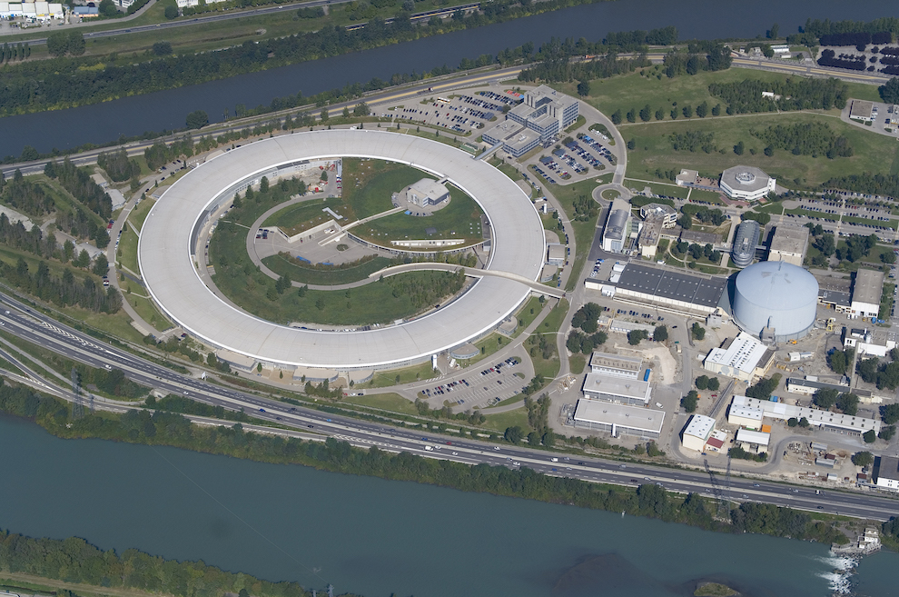
Quand s’en occuper ?
Beaucoup de retours d’experiences dans lieux urbains.
Prendre en compte dès la conception du projet :
Seuils surface pour que zones fonctionnelles => /!\ implantation batiments
Reseaux souterrains vs arbres
Materiaux excavés -> prairies maigres ?
Agencement voies wrt trames
Zones refuges wrt trames / sources nuisance
Cloture de site permeable a petite faune
Connecter patios a l’exterieur
vs

Slide 9
Quand s’en occuper ?
Dès la conception du projet :
Pieges a faune :
Vitres (oiseaux)
Trottoirs (batraciens)
Depressions a parois verticales
Eclairage nocturne
Gestion de l’eau : vegetation = regulation d’humidité
Reduction des aleas inondations/secheresses (-> mouvements du sol)
Climatisation vegetale <= evapotranspiration <= eaux pluviales gerees sur le site-meme
Diminution volumes d’eau a traiter + amelioration cycle de l’eau region (stocker l’eau dans le paysage)

Slide 10
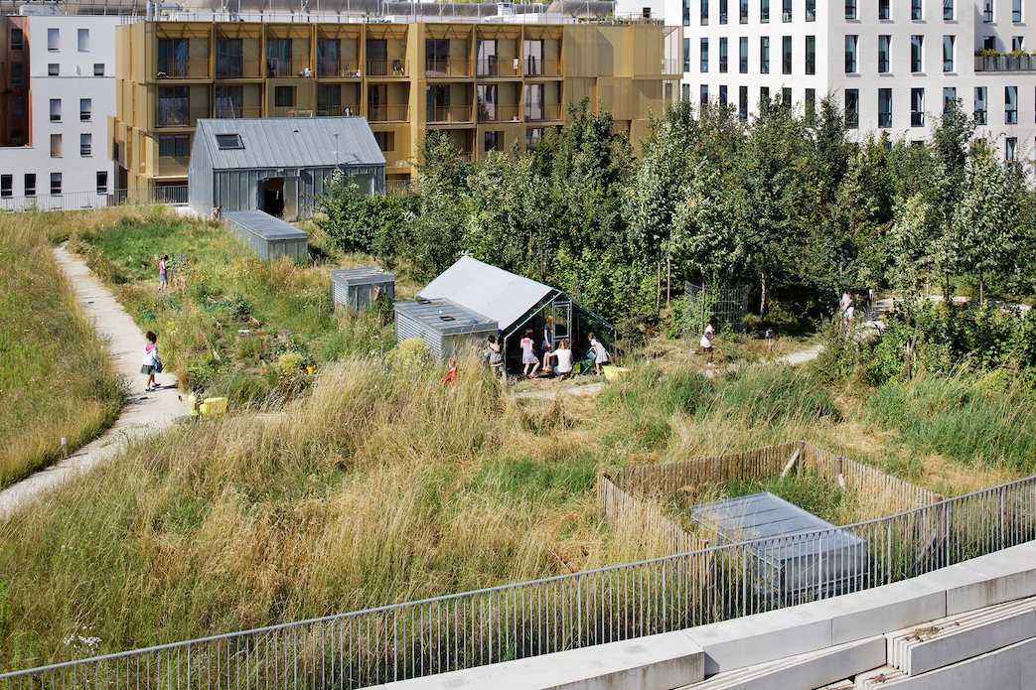
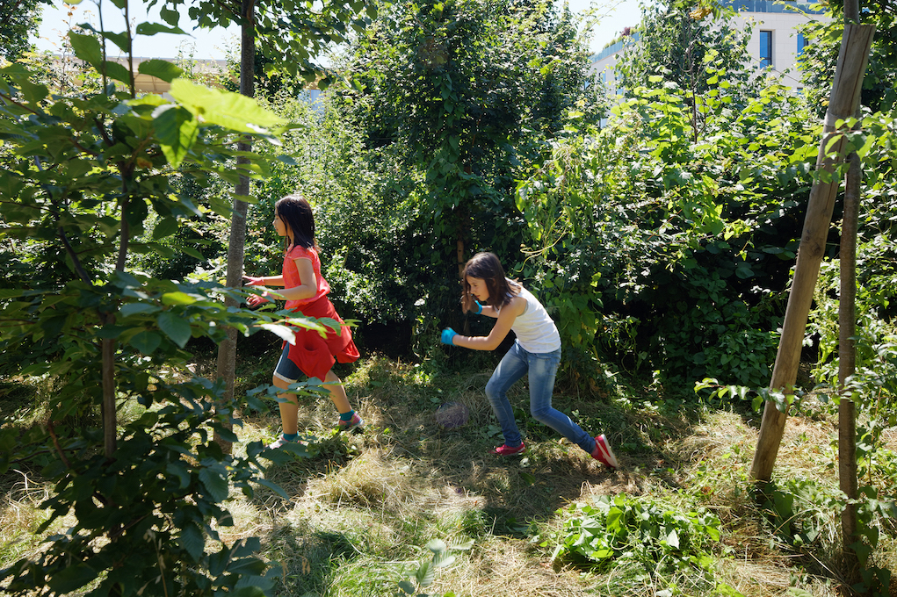
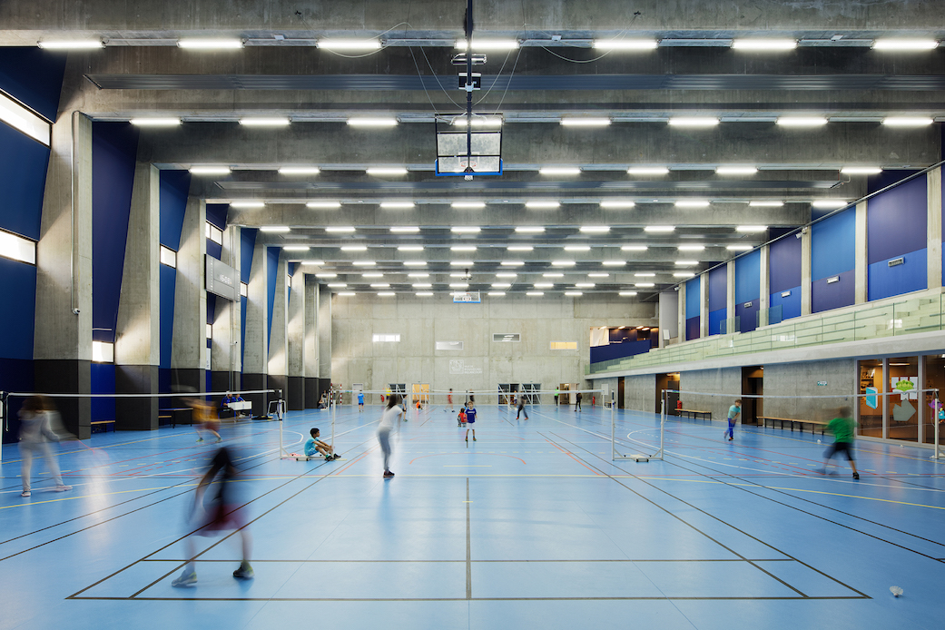
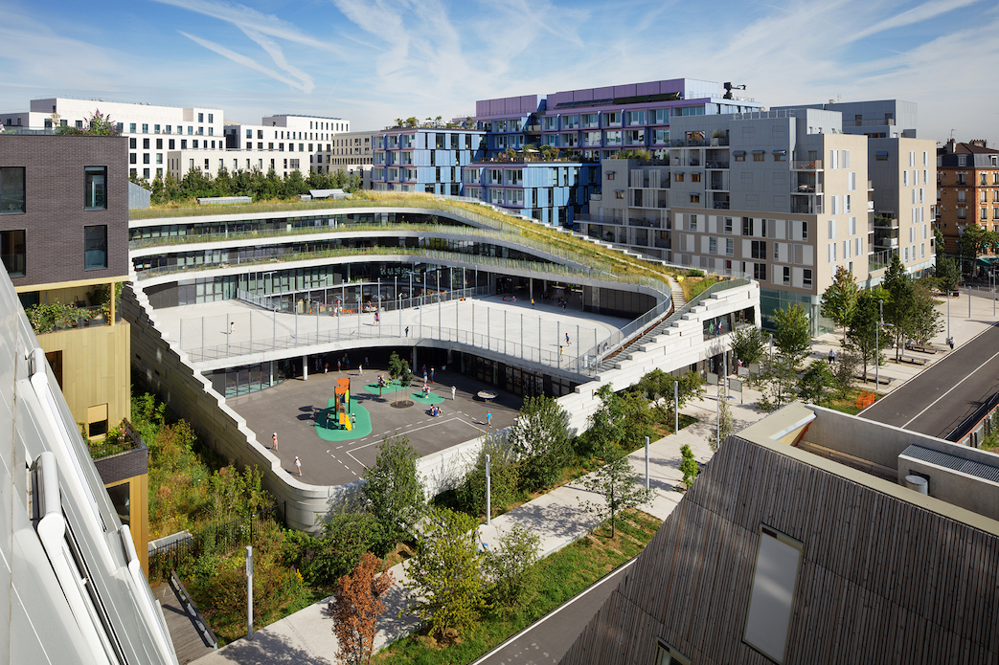
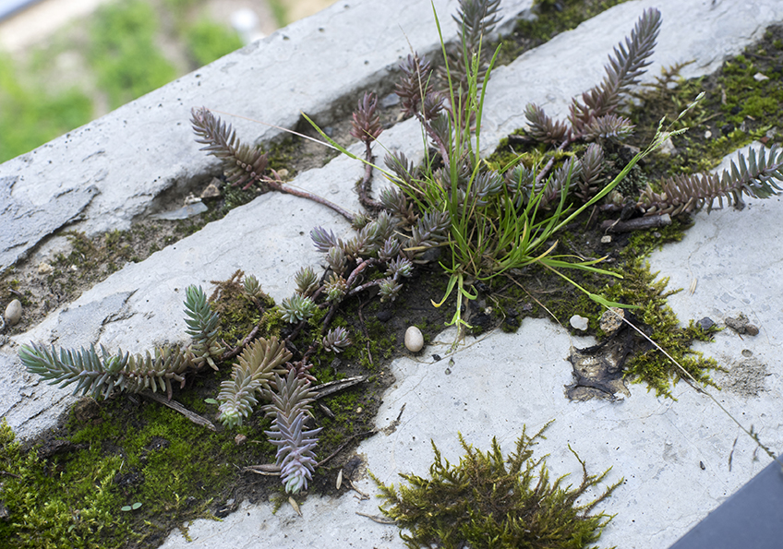
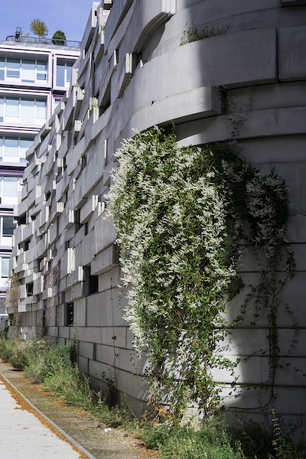
Biodiversité et bâtiments ?

